Slide 1

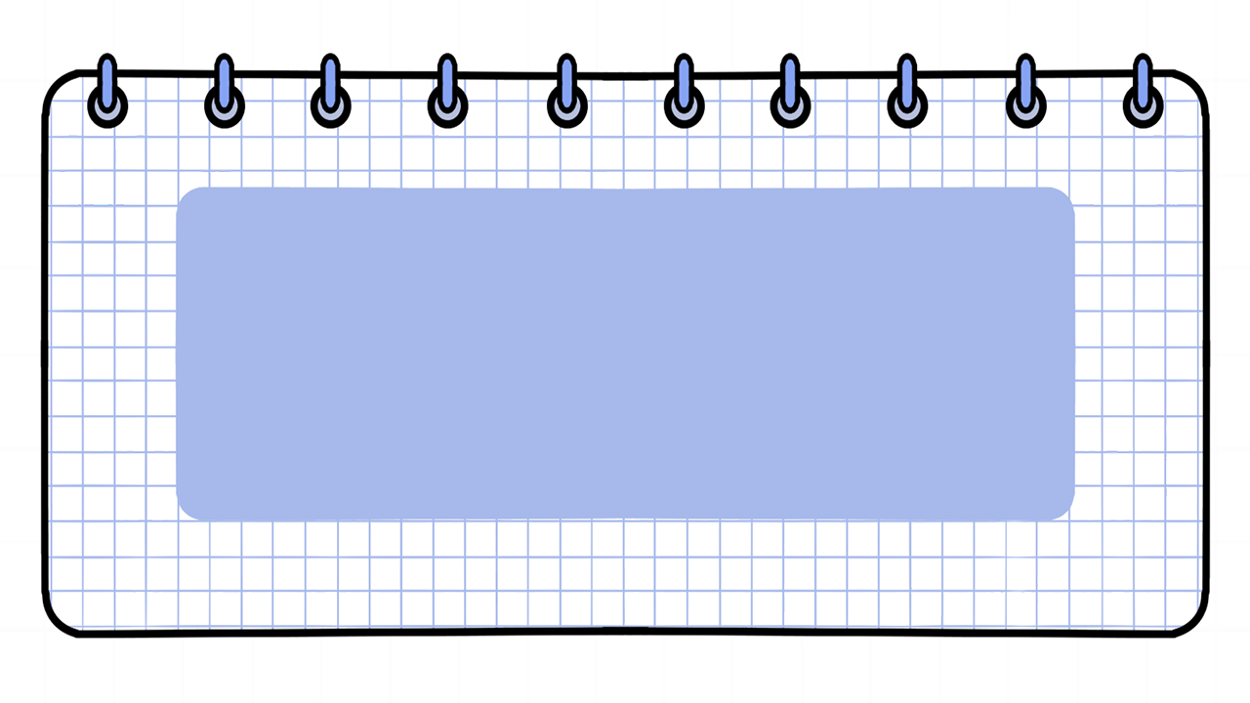
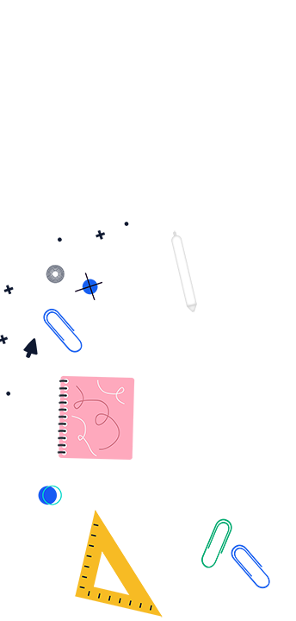



BÀI 35
(TIẾT 2)

Slide 2






Slide 3


Slide 4


Slide 5

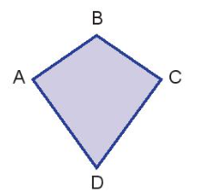
Cho hình tứ giác ABCD có góc đỉnh A và góc đỉnh C là góc vuông.
a) Hãy nêu từng cặp cạnh vuông góc với nhau.
Các cặp cạnh vuông góc với nhau là: AB và AD ; CB và CD
b) Hãy nêu từng cặp cạnh cắt nhau và không vuông góc với nhau.
Các cặp cạnh cắt nhau và không vuông góc với nhau là: BA và BC; DA và DC

Slide 6

a) Vẽ hình chữ nhật ABCD và điểm M trên giấy kẻ ô vuông như hình dưới đây.
B
C
M
D
A

Slide 7
b) Hãy vẽ đường thẳng đi qua điểm M và song song với cạnh AD, cắt cạnh CD tại điểm N.
B
C
M
N
D
A

Slide 8
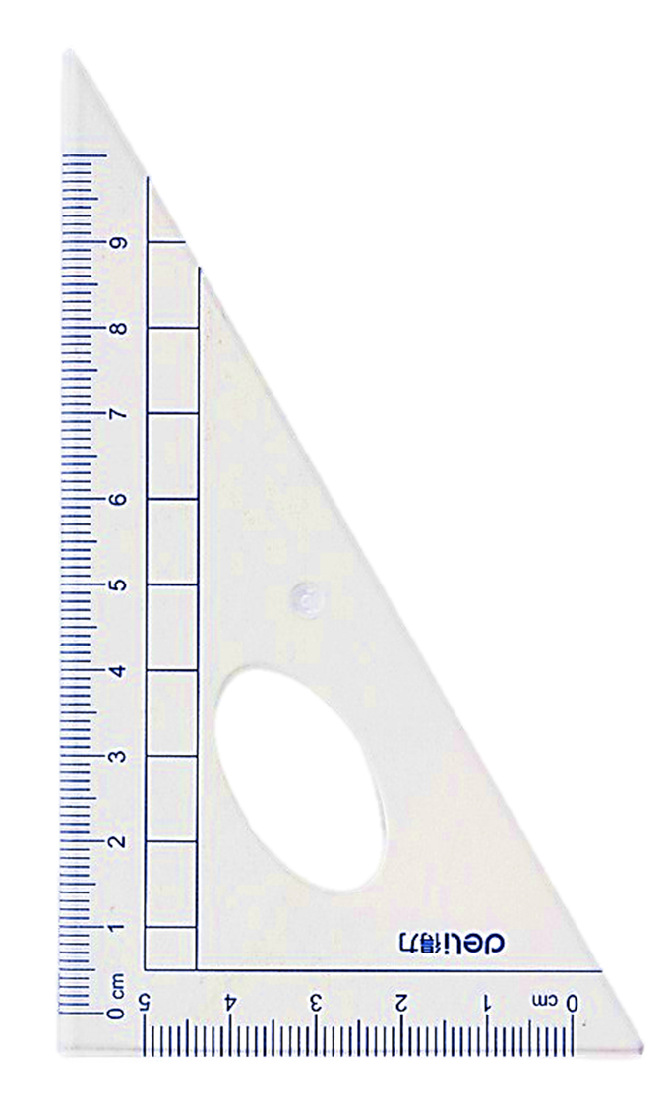
c) Dùng ê ke để kiểm tra xem đoạn thẳng MN có vuông góc với cạnh CD không.
B
C
M
N
D
A
Đoạn thẳng MN vuông góc với cạnh CD.

Slide 9

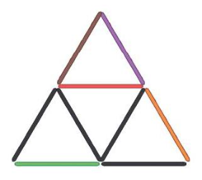
Chọn câu trả lời đúng.
Hình bên được xếp bởi các que tính.
a) Trong hình bên có bao nhiêu hình thoi?
A. 1 B. 2
C. 3 D. 4
b) Que tính màu đỏ được xếp song song với que tính màu nào dưới đây?
A. Màu nâu B. Màu xanh
C. Màu tím D. Màu da cam

Slide 10
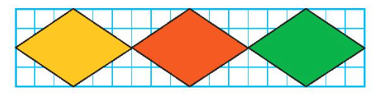
4
Vẽ hình rồi tô màu (theo mẫu)

Slide 11
Vận dụng

Slide 12
Vẽ tranh bằng cách sử dụng hình bình hành, hình thoi, hình chữ nhật, hình vuông, hình tròn.

Slide 13
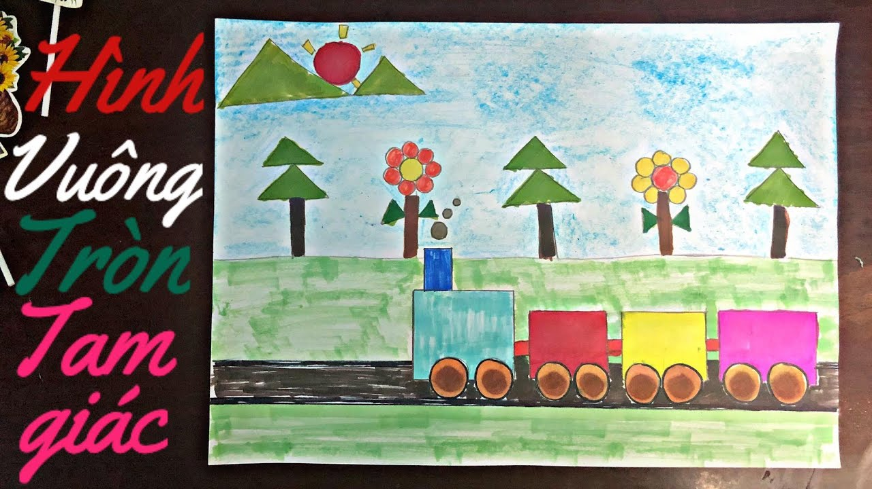

Slide 14


DẶN DÒ
Hoàn thành tất cả bài tập vào vở
Ôn tập bài cũ
Chuẩn bị bài mới

Slide 15
TẠM BIỆT CÁC EM

